Slide 1
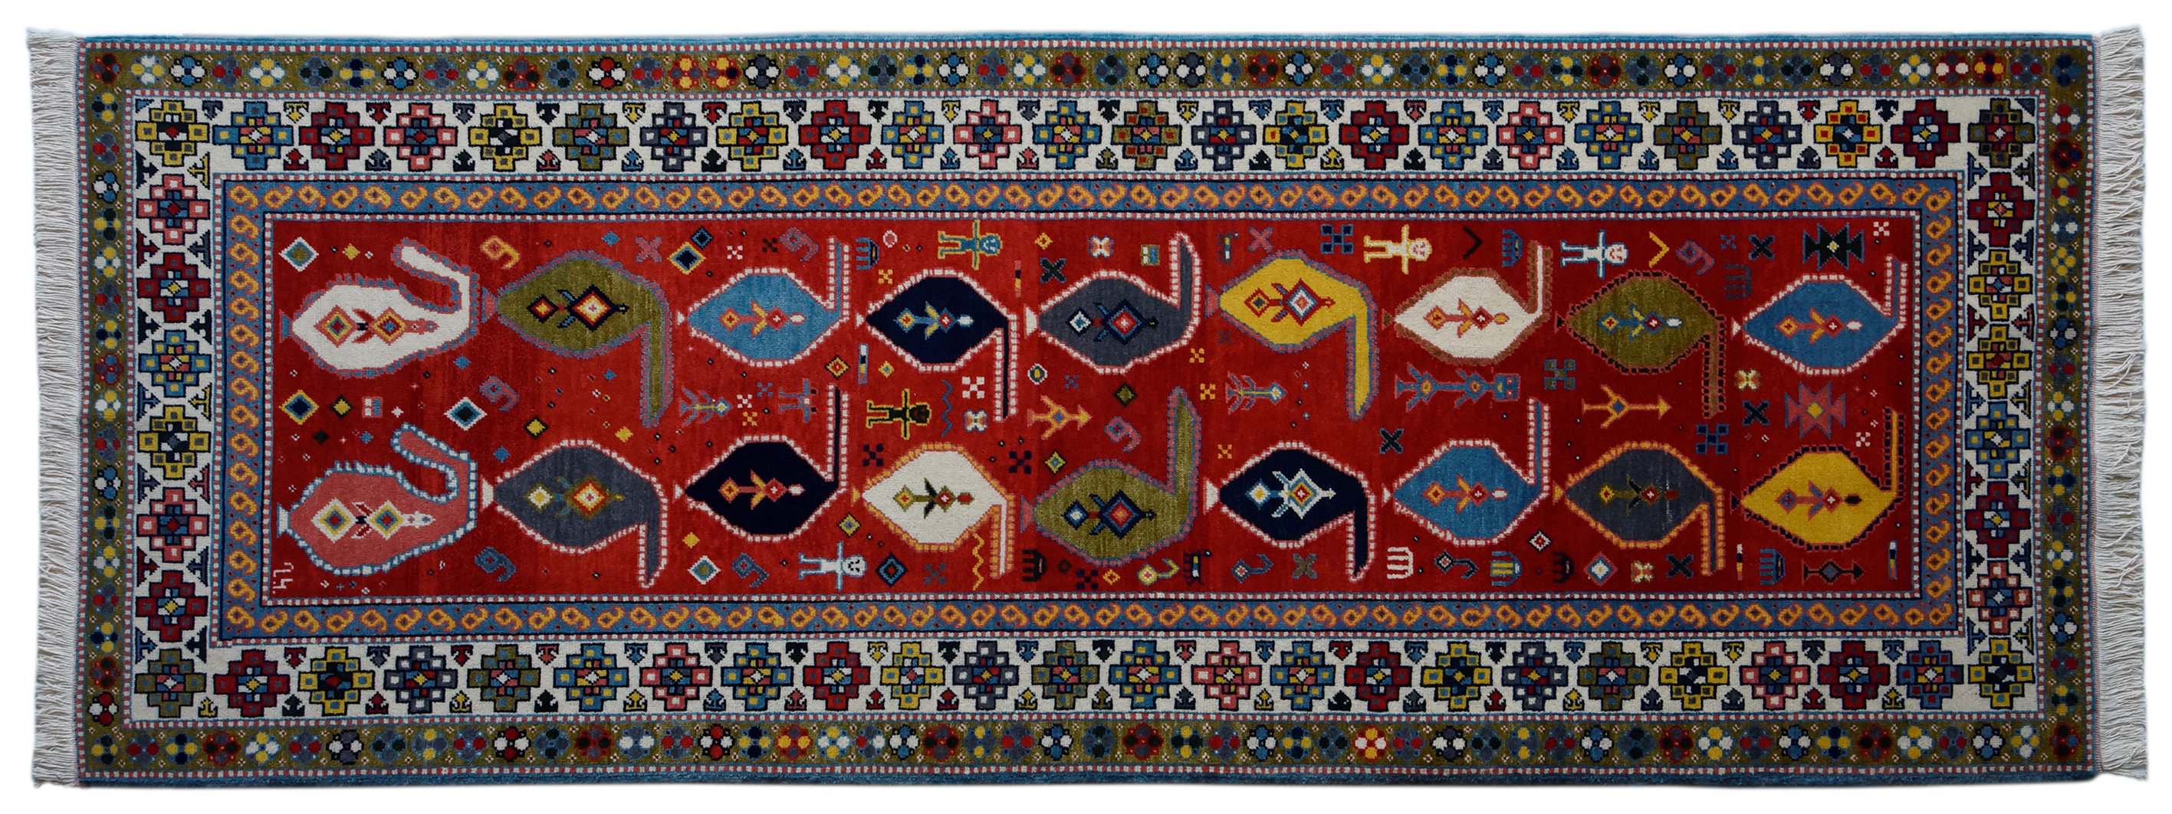
Եվա Դանիելյան
Նյութի աղբյուրը՝ https://artsakhcarpet.com/
Հայկական գորգեր

Slide 2
5-4-րդ դդ հույն պատմիչ Քսենոփոնն իր «Անաբասիս» աշխատությունում հիշատակում է Հայաստանում գորգագործության զարգացվածության և հայերի թանկարժեք գործվածքների՝ գորգերի պատրաստման մասին՝ «․․․զորավար Տիմասիոն Դարդանացու մոտ Հայաստանից տարված գորգերից մեկը 10 մինա արժողությամբ էր ( մոտ 4,4 կգ ոսկի)»:
Բազմաթիվ հիշատակություններ կան հայկական գորգերի՝ տարբեր երկրներ արտահանելու և միջազգային շուկայում մեծ համբավ ունենալու վերաբերյալ: Հայաստանից արտահանվող ապրանքների մեջ ձեռագործ գորգերն ամենահայտնին ու ամենապահանջվածն էին, ուստի տարբեր արտասահմանյան աշխատություններում հայկական գորգերը ստացել են «հայկական ապրանք» անվանումը, իսկ արաբ պատմիչներն իրենց աշխատություններում այն անվանել են՝ «ասնաֆ ալ արմանի», այսինքն՝ հայկական արտադրանք:
Հայկական գորգերը մեծ հռչակ են վայելել հատկապես որակի շնորհիվ, որի գլխավոր պայմաններն են եղել նուրբ և ողորկ թելի աղբյուր հանդիսացող բրդատու ոչխարի ցեղերի առկայությունն ու բուծումը Հայկական լեռնաշխարհում:

Slide 3
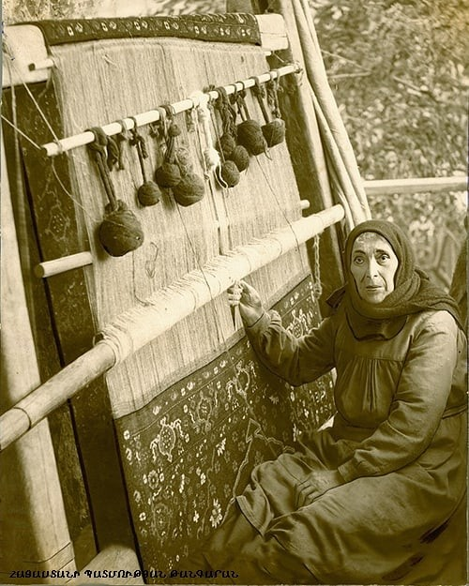
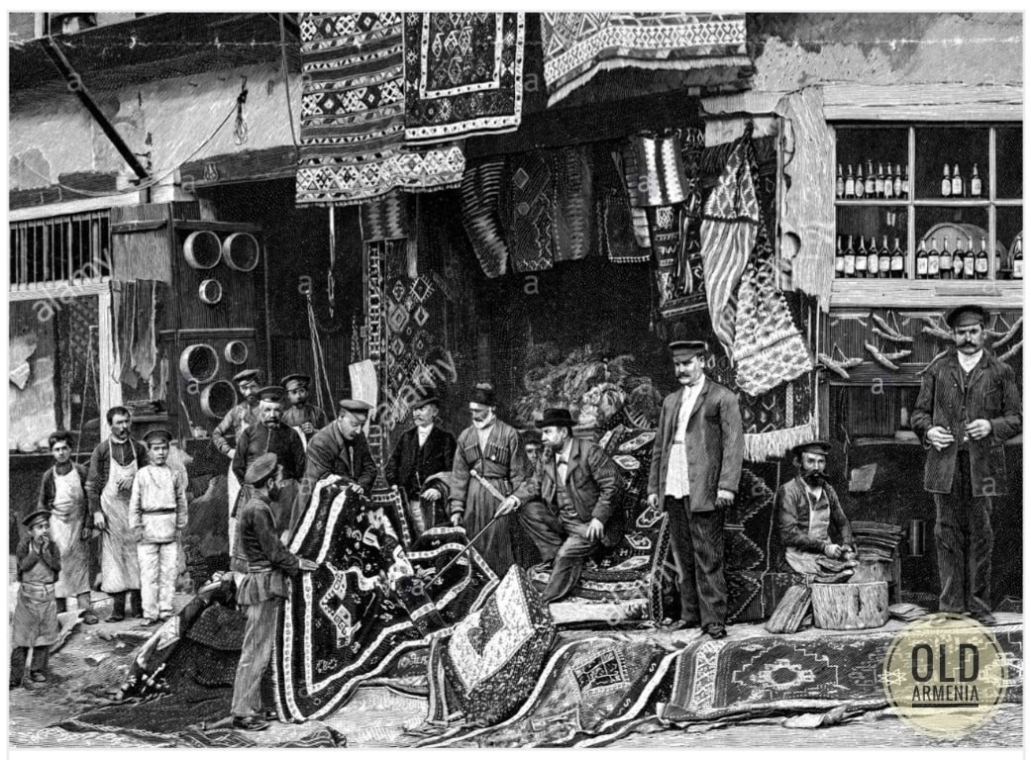
Հայ կինը իր գործած գորգի հետ, դազգահի մոտ, 1930 թ․, Հայ գորգավաճառներ, 1902-1903 թթ․ Շտուտգարդ, Գերմանիա: ք․ Գորիս, Սյունիք, Հայաստան

Slide 4
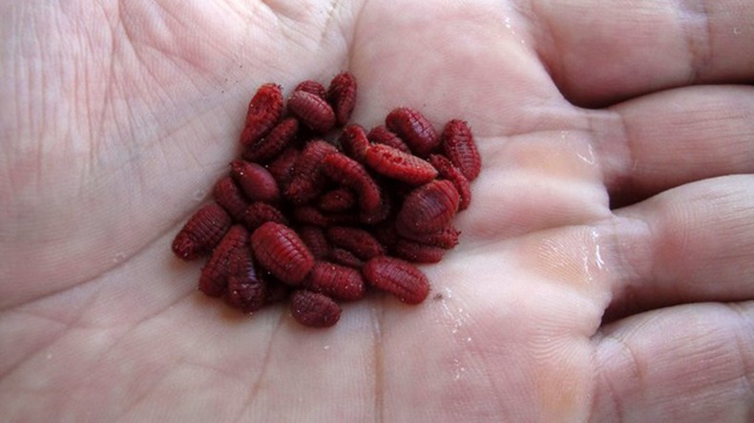
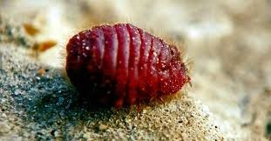
Որդան կարմիր
«Որդան կարմիր» ներկանյութը, որը ստանում էին Արարատյան դաշտում տարածված միջատից, որի տեխնոլոգիան միշտ գաղտնի է պահվել հայերի կողմից և չի տարածվել կամ օգտագործվել որևէ այլ երկրում: Արարատյան հարթավայրի միջատներից ստացել են տարբեր գույների ներկանյութեր, բայց հանրահռչակվել է հատկապես մուգ կարմիրը, ինչի համար էլ ստացել է իր անունը՝ «Որդան կարմիր»: Հազարամյակներ շարունակ «Որդան կարմիրը» եղել է Հայաստանի բրենդն ամբողջ աշխարհում:

Slide 5
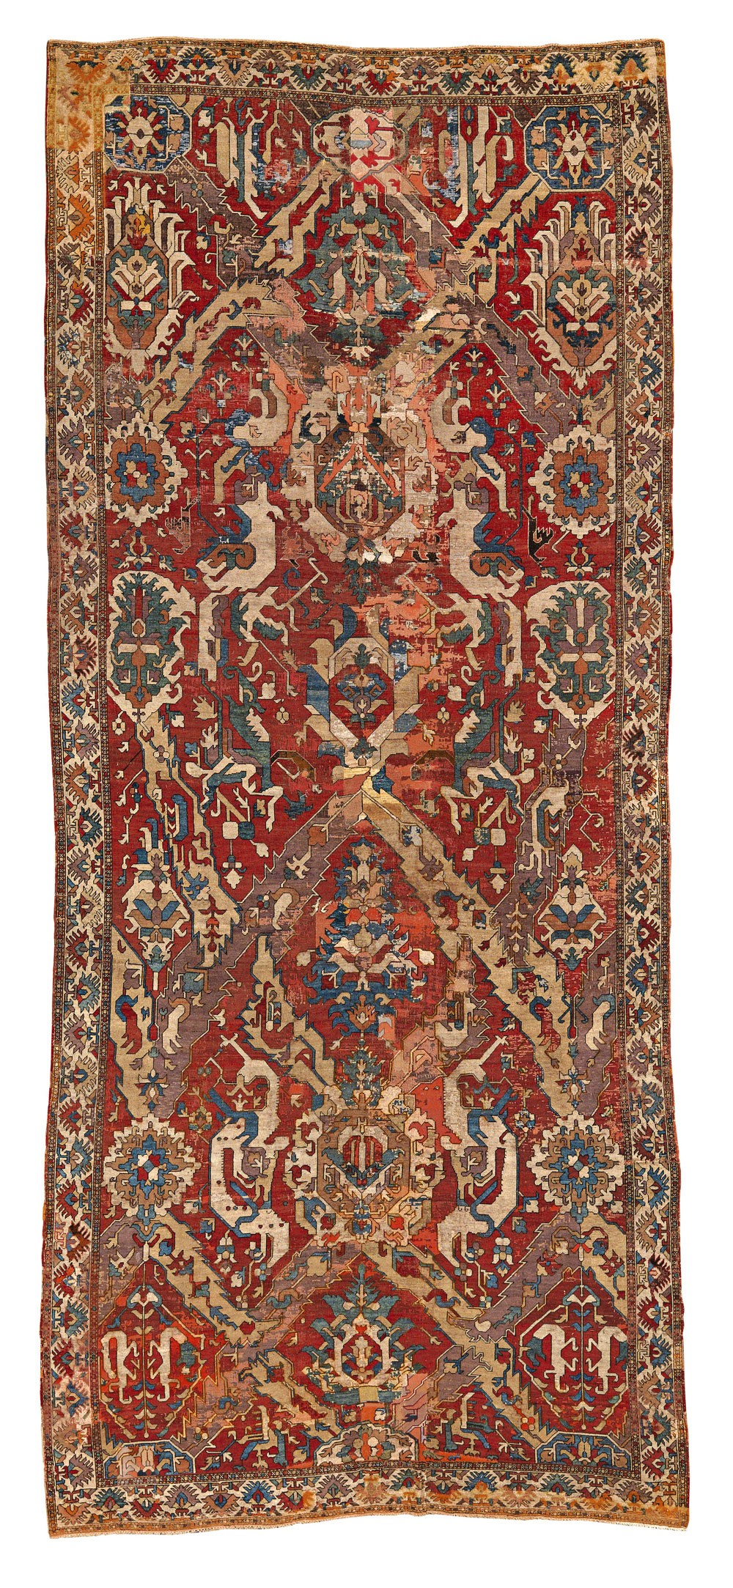
Հայկական Վիշապագորգ, 17-րդ դար:
Ինչպես Հայաստանի ժայռափոր պատկերների, ճարտարապետության, մանրանկարչության, այնպես էլ գորգագործության մեջ վիշապների պատկերումը մինչ օրս էլ շարունակում է մնալ աշխարհի բազմաթիվ հետազոտողների հետաքրքրության կիզակետում: Սակայն մի բան կարծես թե պարզ է բոլորի համար՝ Հայաստանում վիշապը բարի է, և նրա առկայությունը պաշտպանվածության, ուժի և բարու խորհրդանիշ է:
Գորգերի վրա պատկերված վիշապը կա՛մ պաշտպանում է կյանքը, նորի ծնունդը, կա՛մ ջուրը, բնությունը, կա՛մ պայքարի մեջ է չար ուժերի հետ՝ հանուն երկրի, հանուն կյանքի, հանուն սիրո:

Slide 6
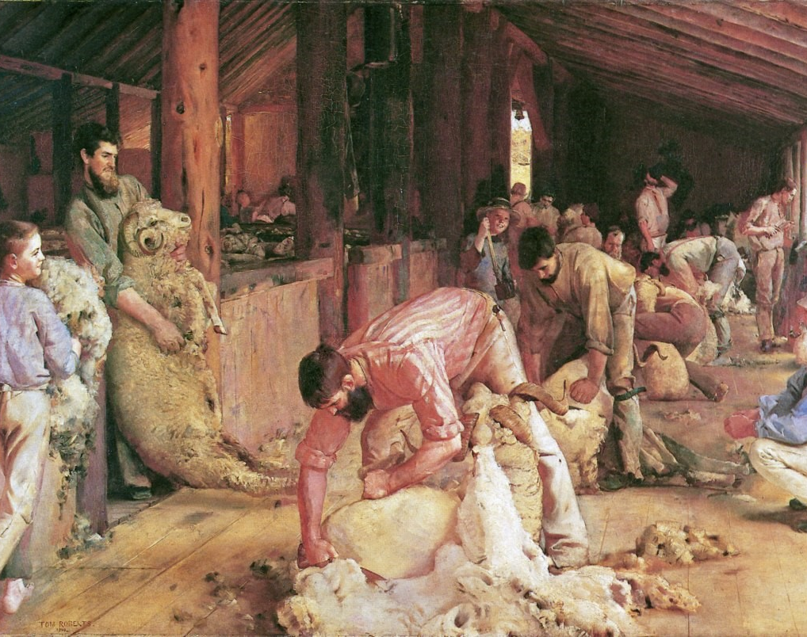
«Ոչխարների խուզում», կտավ, Թոմ Ռոբերտս, 1890 թ
Հայաստանում գորգերը գործել և գործում են հիմնականում ոչխարի բրդյա թելից: Գորգի թել ստանալու համար Հայաստանում բուծել են որակյալ և երկարամազ բրդատու ոչխարներ, որոնց բուրդը մշակել և ստացել են որակյալ, փափուկ, ողորկ և հատուկ փայլով թել, ինչը հանդիսացել է հայկական գորգի հիմնական առավելություններից մեկը:Թել ստանալու մշակույթը բավականին հետաքրքիր, բայց դժվար գործընթաց է:Գարնանը, մինչ ոչխարներին լեռները բարձրացնելը, խուզում են բուրդը:

Slide 7
Թել ստանալու մշակույթ
Հայաստանում ոչխարների խուզն իրենից արարողակարգ է ներկայացրել: Քանի որ նույն օրը պետք է խուզեն բոլոր
ոչխարներին, հավաքվել են գյուղի երիտասարդ տղամարդիկ և սկսել միաժամանակ խուզել ոչխարները: Սովորաբար
այն մրցույթի է վերածվել և տեղում որոշվում էր գյուղի ղոչաղը՝ կտրիճը, ով ամենաշատ և ամենաարագ ոչխար
խուզողն էր:
Ժողովրդական այս ավանդույթը պատճառ է դարձել, որ Հայաստանում ամեն տարի գարնանը կամ ամռան սկիզբ անց
է կացվում ոչխարների խուզման փառատոն, ինչը թե՛ տեղացիների, թե՛ զբոսաշրջիկների ամենասիրելի
միջոցառումներից է:
Բրդից ընտրվում է երկարամազ և որակյալ մասը թել մանելու համար:
Խուզված բուրդը պետք է լվանալ․ այ սա արդեն կանանց, հիմնականում՝ երիտասարդ կանանց զբաղմունքն էր, որը ոչ
պակաս արարողություն էր: Գյուղի աղջիկները բուրդը տանում էին մոտակա գետը, քարերով գետաբերան սարքում,
բուրդը լցնում գետը և մի ամբողջ օր ձեռքերով և ոտքերով ճզմում բուրդն այնքան, մինչև այն մաքրվում էր:
Մաքրված և արդեն չորացած բուրդը պետք է ծեծել բարակ ճիպոտով՝ այն ավելի փափուկ դարձնելու համար:
Այնուհետև ծեծված բուրդը գզում են հատուկ գործիքի միջոցով, որը կոչվում է սանդերք:

Slide 8
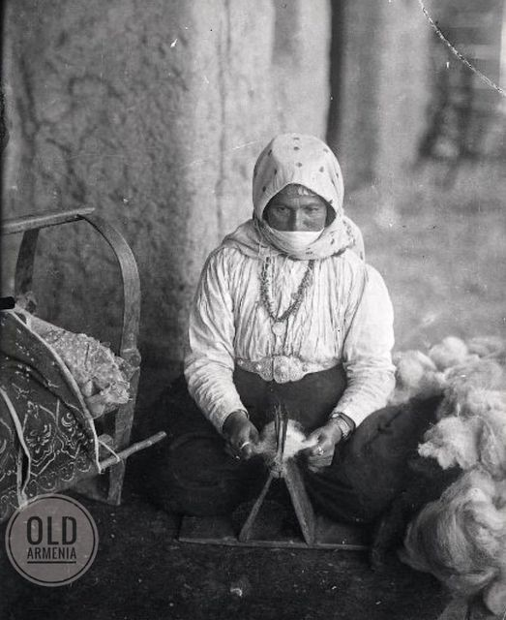
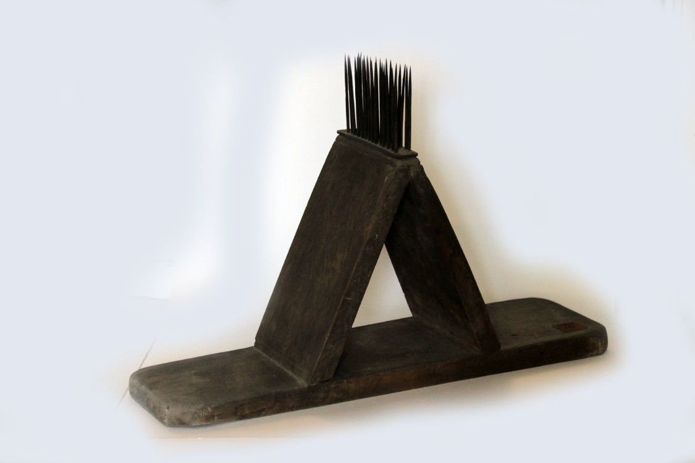
Սանդերք, բուրդ գզելու, փափկացնելու գործիք

Slide 9
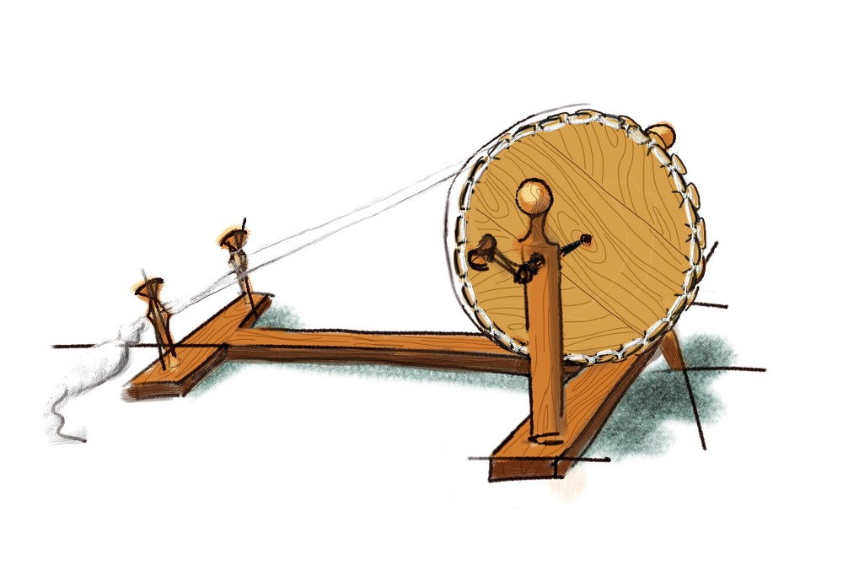
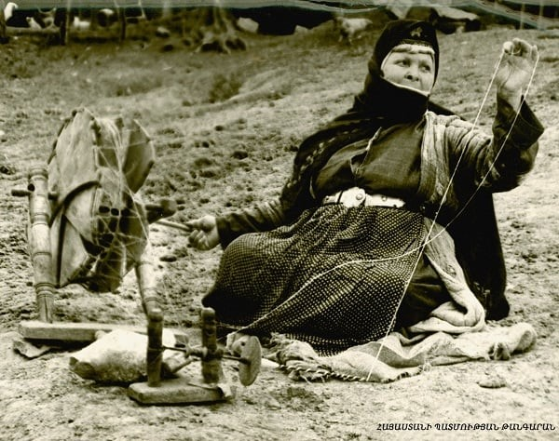
Փայտե անիվն անընդհատ պտտվում է՝ բուրդը վերածելով թելի:
Թել մանելու գործիք՝ ճախարակ
Հայ կինը թել է մանում ճախարակով, Արցախ, Հայաստան

Slide 10
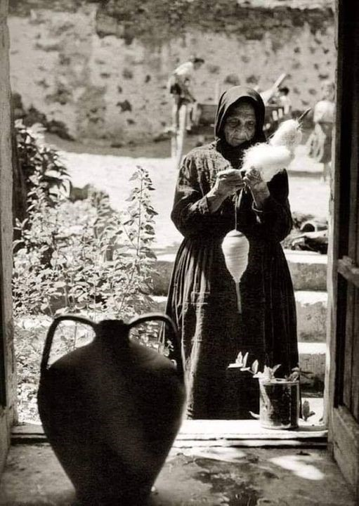
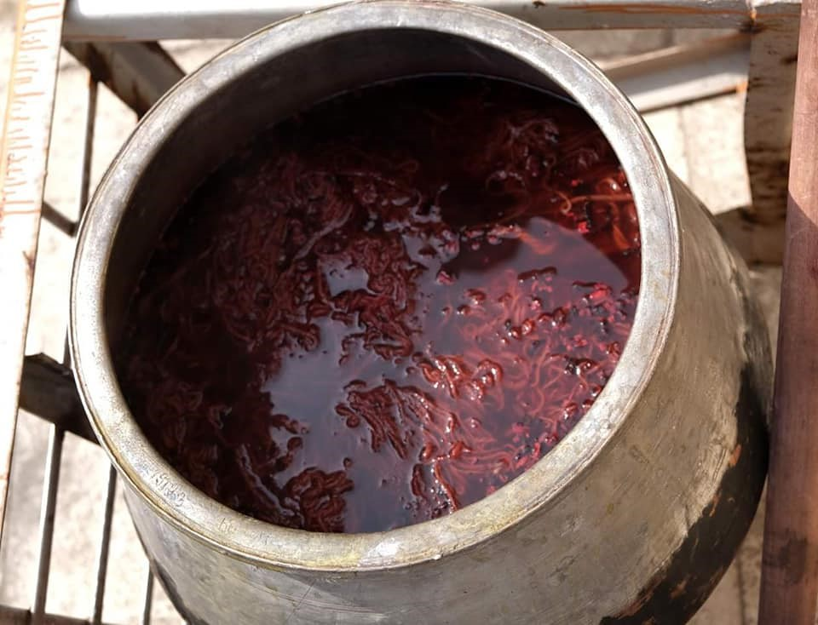
Հայ կինը իլիկ է մանում, Հայաստան
Թելը ներկում են հատուկ կաթսաների մեջ՝ կրակի վրա՝ եռացող ջրի մեջ:

Slide 11
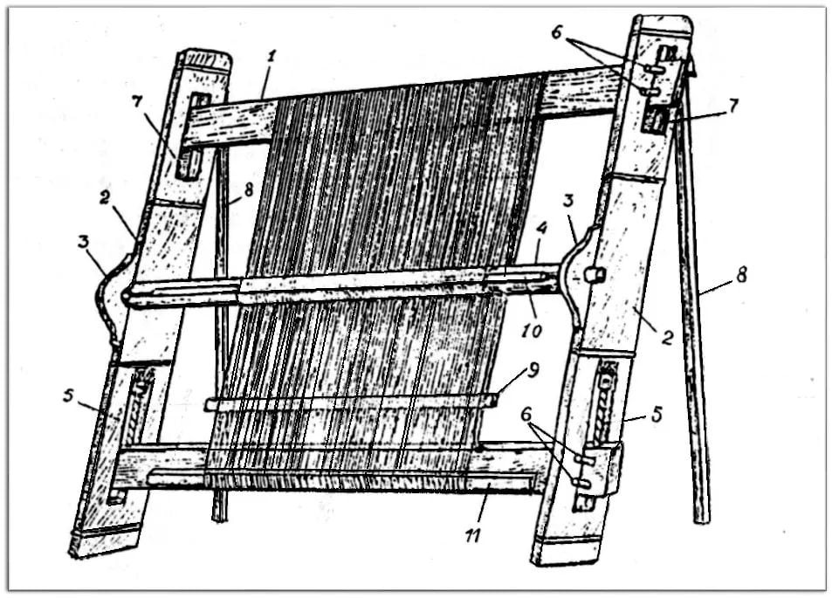
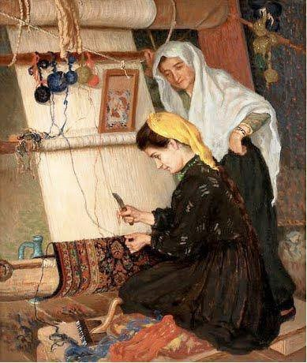
Երբ որ դազգահի վրա կատարվում են նախապատրաստական աշխատանքները, սկսվում է գորգը գործելու բուն գործընթացը՝ թելը կապելով հանգույց առ հանգույց ստեղծվում է գորգը:
Գորգ գործելու հաստոցը՝ դազգահ կամ տորք
Գորգ հյուսող կանայք. Փանոս Թերլեմեզեան: 1913 թ. Յուղ, կտավ: «Musee Armenien» թանգարան, Փարիզ:

Slide 12
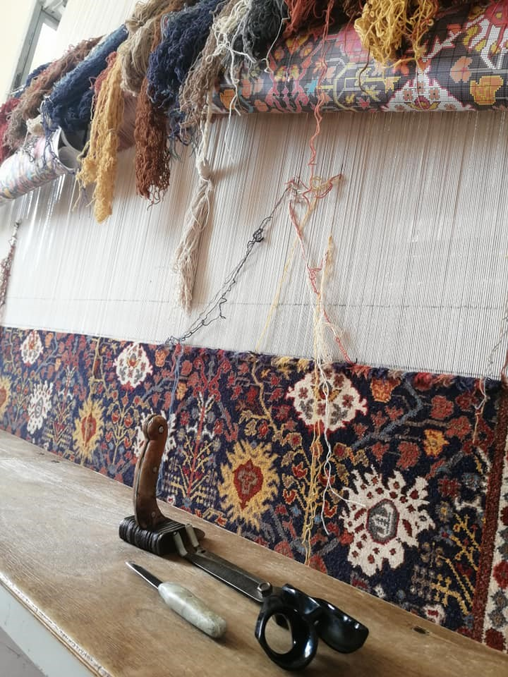
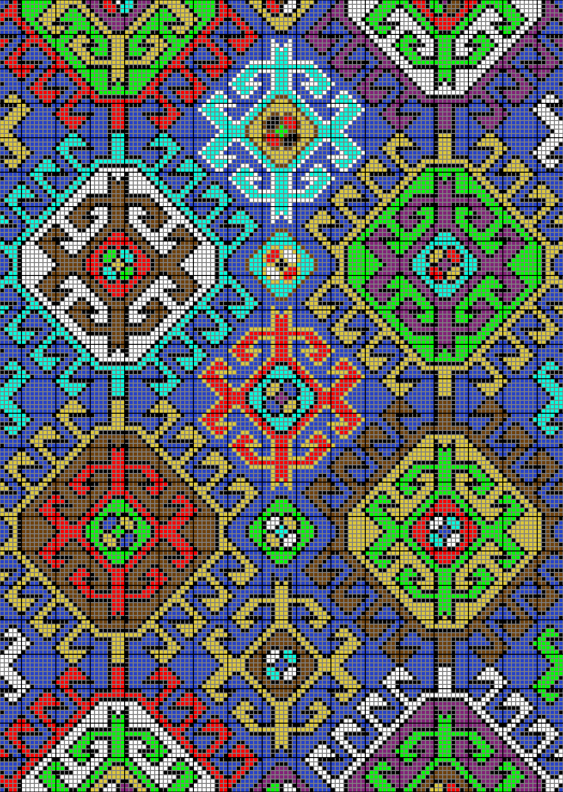
Կա հետաքրքիր մի ավանդույթ․ գորգ գործելու ընթացքում գորգագործները սովորաբար երգում են, չէ՞ որ այն շատ երկար է տևում՝ ամիսներ, հաճախ նաև տարիներ: Եվ չպետք է ձանձրանալ, պետք է երգել, խոսել գորգի հետ, օրհնանքներ ասել:
Իսկ երբ ավարտվում է գորգը, այն դազգահից կտրելը տոնակատարություն է: Ամիսների աշխատանքն ամբողջանում է: Կտրվում է գորգը, փռվում գետնին: Կանայք կոնֆետներ և այլ քաղցրավենիք են նետում գորգի վրա և շնորհակալական խոսքեր շռայլում այն ստեղծողին:

